Slide 1
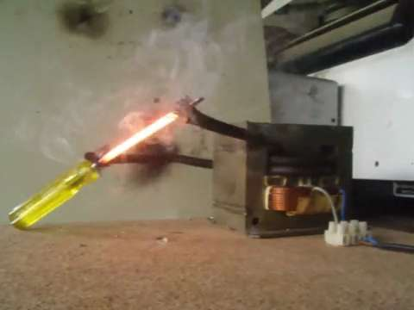
elektrický proud

Slide 2
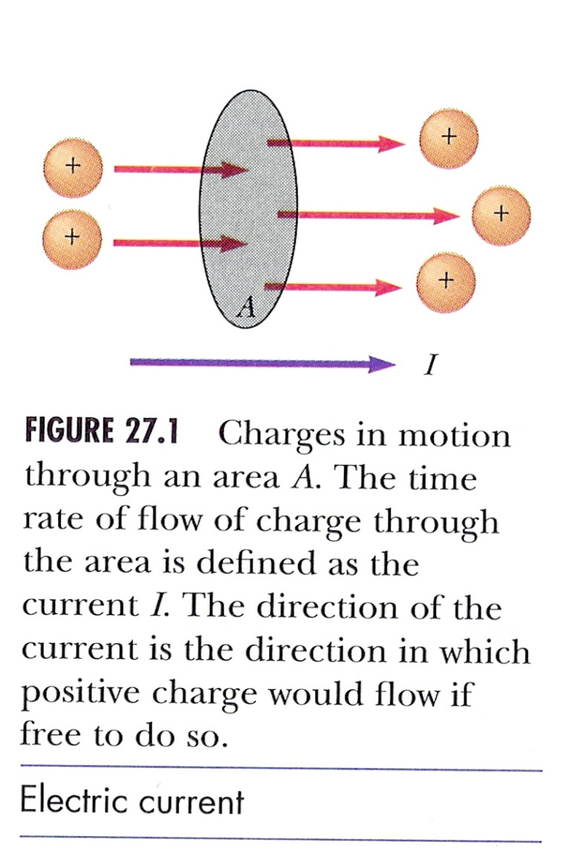
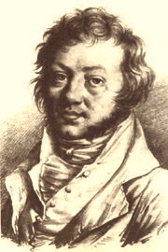
pohybující se náboje
a elektrický proud
$$I=\frac{∆Q}{∆t}$$
$$I=\frac{\text{d}Q}{\text{d}t}$$
André Marie Ampére
(1775 - 1836)‏
jednotka:
1 C⋅s⁻¹ = 1 A (ampér)
$$Q=\int_{0}^{t}{I\left(t^{′}\right)\text{d}t′}$$

Slide 3
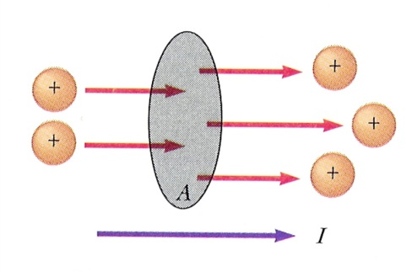
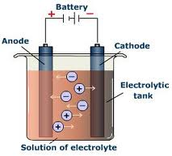
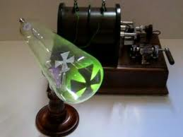
pohybující se náboje
a elektrický proud
$$I=\frac{\text{d}Q}{\text{d}t}$$
… pohyb nabitých částic
I
+
elektrony ve vakuu či v kovu
−
ionty v elektrolytu

Slide 4
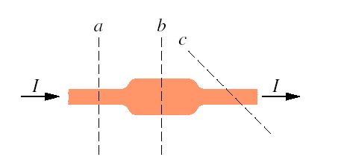
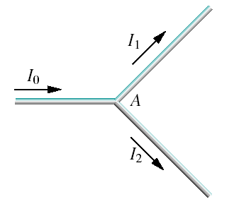
zákon zachování náboje
$$I=\frac{∆Q}{∆t}$$
Ustálený proud I ve vodiči má stejnou velikost ve všech průřezech a, b a c.
$$I_{0}=I_{1}+I_{2}$$
… rovnice kontinuity

Slide 5
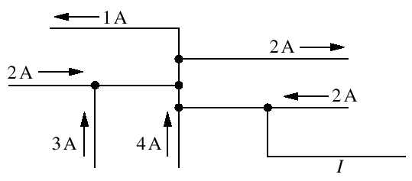
kontrola

Slide 6
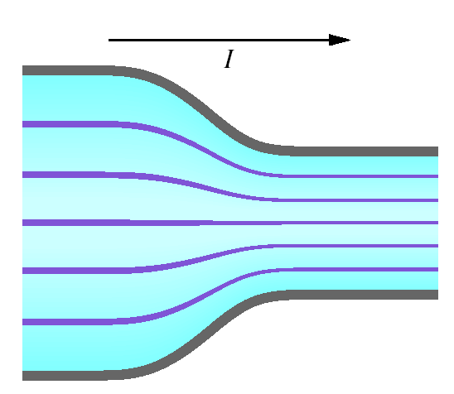
proudová hustota
$$\vec{J}$$
I
$$\text{d}\vec{S}$$
S
$$J=\frac{I}{S}$$
$$\text{d}I=J\text{d}S\text{cos}φ=\vec{J}∙\text{d}\vec{S}$$
$$I=\int{\vec{J}∙\text{d}\vec{S}}$$
… proudové čáry

Slide 7
Gaussova-Ostrogradského věta
$$∂Ω$$
$$∯_{∂Ω}{\vec{A}∙\text{d}\vec{S}}=\iiint_{Ω}{\text{div}\vec{A} \text{d}V}$$
$$Ω$$
$$\text{div} \vec{A}= \frac{∂A_{x}}{∂x}+\frac{∂A_{y}}{∂y}+\frac{∂A_{z}}{∂z}$$
$$∯_{∂Ω}{\vec{J}∙\text{d}\vec{S}}=−\frac{∂}{∂t}\iiint_{Ω}{ρ\text{d}V}$$
$$Q$$
$$\iiint_{Ω}{\text{div} \vec{J}\text{d}V}$$
$$=−\frac{∂}{∂t}\iiint_{Ω}{ρ\text{d}V}$$
$$\iiint_{Ω}{\left(\text{div} \vec{J}+\frac{∂ρ}{∂t}\right)\text{d}V}=0$$
$$\text{div} \vec{J}+\frac{∂ρ}{∂t}=0$$
libovolné
… rovnice kontinuity

Slide 8
driftová rychlost
$$I=\frac{∆Q}{∆t}$$
$$=\frac{nSLe}{L/{v_{d}}}$$
$$v_{d}=\frac{I}{nSe}=\frac{J}{ne}$$
$$=nSev_{d}$$
$$\vec{J}=ne{\vec{v}}_{d}$$
Příklad:
měděný vodič, I = 450 mA, r = 1 mm
v_{d} = 36 mm/h

Slide 9
vodivost
$${\vec{F}}_{e}=e\vec{E}$$
$$\vec{a}=\frac{{\vec{F}}_{e}}{m}=\frac{e}{m}\vec{E}$$
$${\vec{v}}_{d}=\vec{a}t=\frac{e}{m}\vec{E}t$$
$${\vec{v}}_{d}=\vec{a}τ=\frac{e}{m}τ\vec{E}$$
$$\vec{J}=ne{\vec{v}}_{d}=\frac{ne^{2}}{m}\vec{E}t$$
$$\vec{J}=ne{\vec{v}}_{d}=\frac{ne^{2}τ}{m}\vec{E}$$
… chybné!
střední doba mezi srážkami
$$\vec{J}=σ\vec{E}$$
Experiment:
$$\vec{J}=σ\vec{E}$$
konstanta

Slide 10
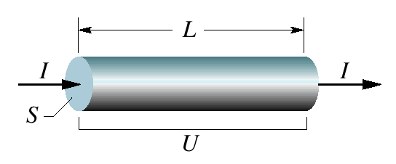
vodivost, rezistivita, odpor
$$\vec{J}=σ\vec{E}$$
$σ$ … vodivost (konduktivita)
$$\vec{E}=ρ\vec{J}$$
$ρ=1/σ$ … rezistivita
$$E=\frac{U}{L}=ρJ=ρ\frac{I}{S}$$
$$⇒U=ρ\frac{L}{S}I⇒$$
$$R=ρ\frac{L}{S}$$
$$U=RI$$
$R$ … odpor (rezistance)
Odpor (rezistance) je vlastností objektu (rezistoru, vodiče), rezistivita je vlastností materiálu.

Slide 11
stejná rezistivita, různý odpor
$$R=ρ\frac{L}{S}$$
$$R_{a}>R_{b}$$
Odpor závisí nejen na tvaru materiálu a jeho rezistivitě, ale též na způsobu upevnění přívodů.

Slide 12
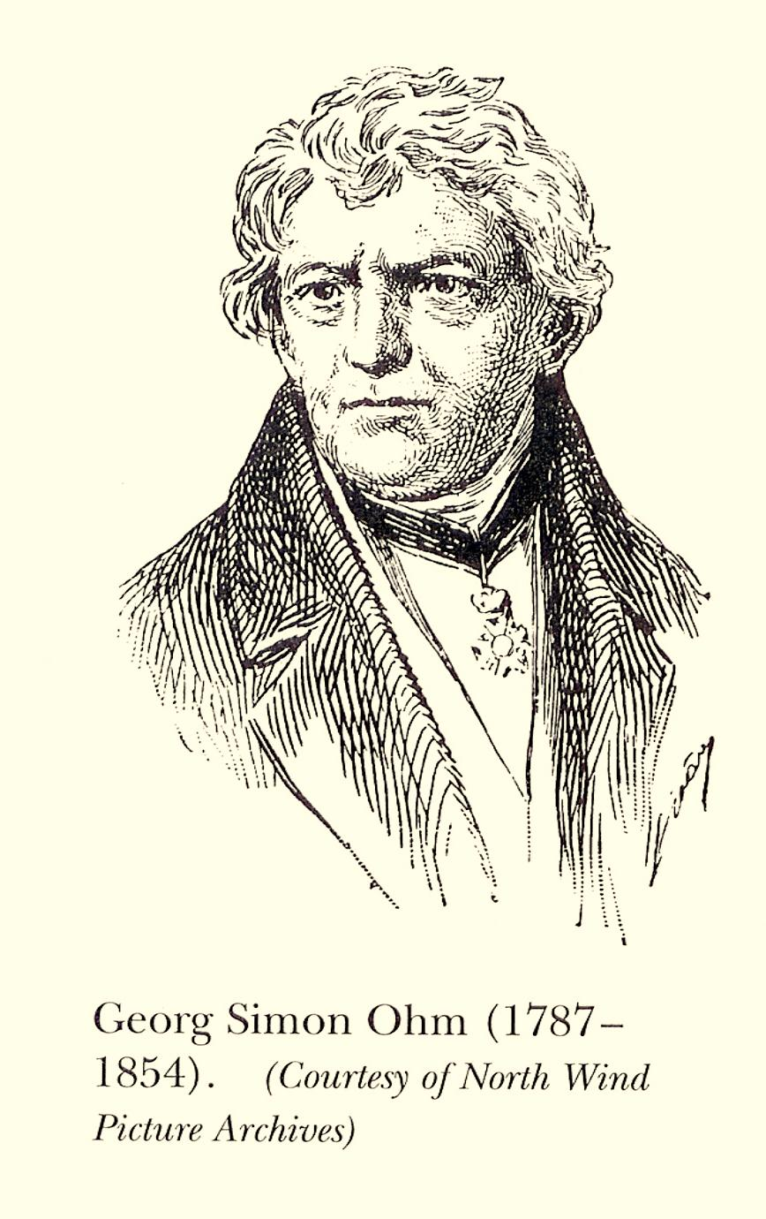
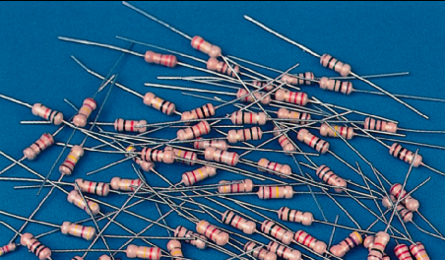
odpor
definice odporu:
$$R=\frac{U}{I}$$
jednotka:
1 V⋅A⁻¹ = 1 Ω (ohm)

Slide 14
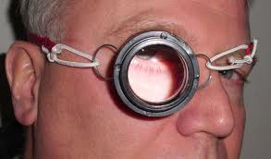
pohled dovnitř materiálu

Slide 15
pásová struktura
E_{F}, v_{F}

Slide 16
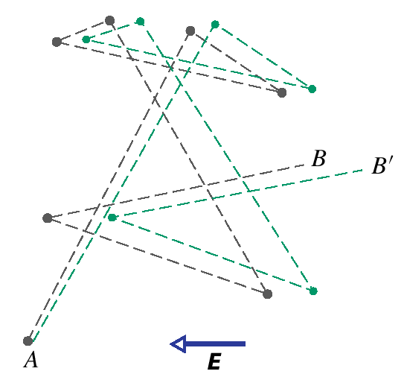
mikroskopický pohled
měděný vodič:
Fermiho rychlost:
v_{F} = 1 600 000 m/s
Driftová rychlost:
(I = 450 mA, r = 1 mm)
v_{d} = 36 mm/h = 0,00001 m/s

Slide 17
mikroskopický pohled
$$\vec{J}=ne{\vec{v}}_{d}=\frac{ne^{2}τ}{m}\vec{E}$$
střední doba mezi srážkami
$$σ=\frac{ne^{2}τ}{m}$$
$$ρ=\frac{m}{ne^{2}τ}$$
střední volná doba mezi srážkami pro vodivostní elektrony v mědi:
$$τ=\frac{m}{ne^{2}ρ}$$
ρ = 1,69·10⁻⁸ Ω·m
τ = 2,5·10⁻¹⁴ s
n = 8,43·10²⁸ m⁻³
střední volná dráha mezi srážkami pro vodivostní elektrony v mědi:
$$λ=τv_{F}$$
λ = 4,0·10 ⁻⁸ m = 40 nm
v_{F} = 1,6·10⁶ m/s

Slide 18
vodiče, izolátory, polovodiče
E_{F}, v_{F}

Slide 19
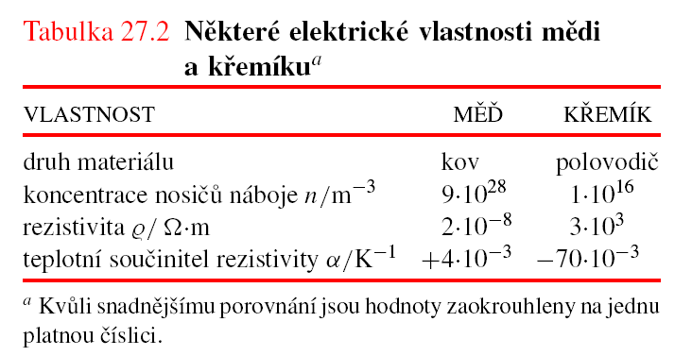
příklad vodiče a polovodiče
$$ρ=\frac{m}{ne^{2}τ}$$
$$ρ−ρ_{0}=ρ_{0}α\left(T−T_{0}\right)$$

Slide 20
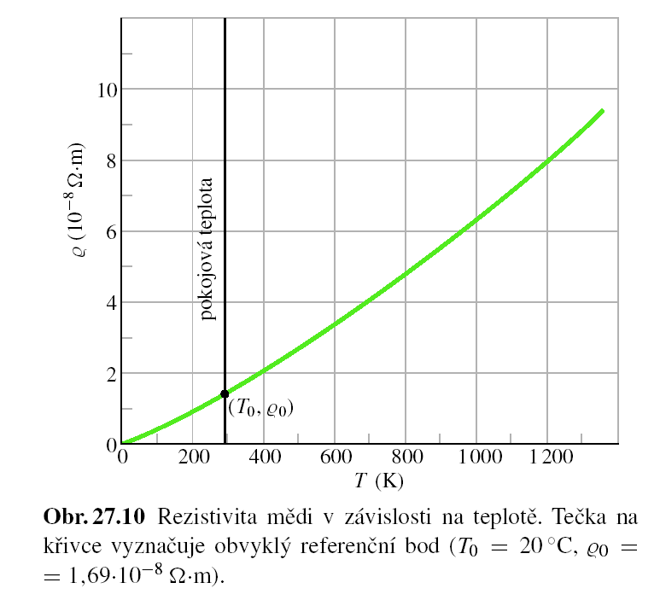
závislost na teplotě: kov
$$ρ−ρ_{0}=ρ_{0}α\left(T−T_{0}\right)$$
$$α>0$$
střední volná doba $τ$ se zmenšuje s teplotou
$$ρ=\frac{m}{ne^{2}τ}$$

Slide 21
závislost na teplotě: polovodič
$$ρ−ρ_{0}=ρ_{0}α\left(T−T_{0}\right)$$
$$α<0$$
koncentrace $n$ vodivostních elektronů roste s teplotou
$$ρ=\frac{m}{ne^{2}τ}$$

Slide 22
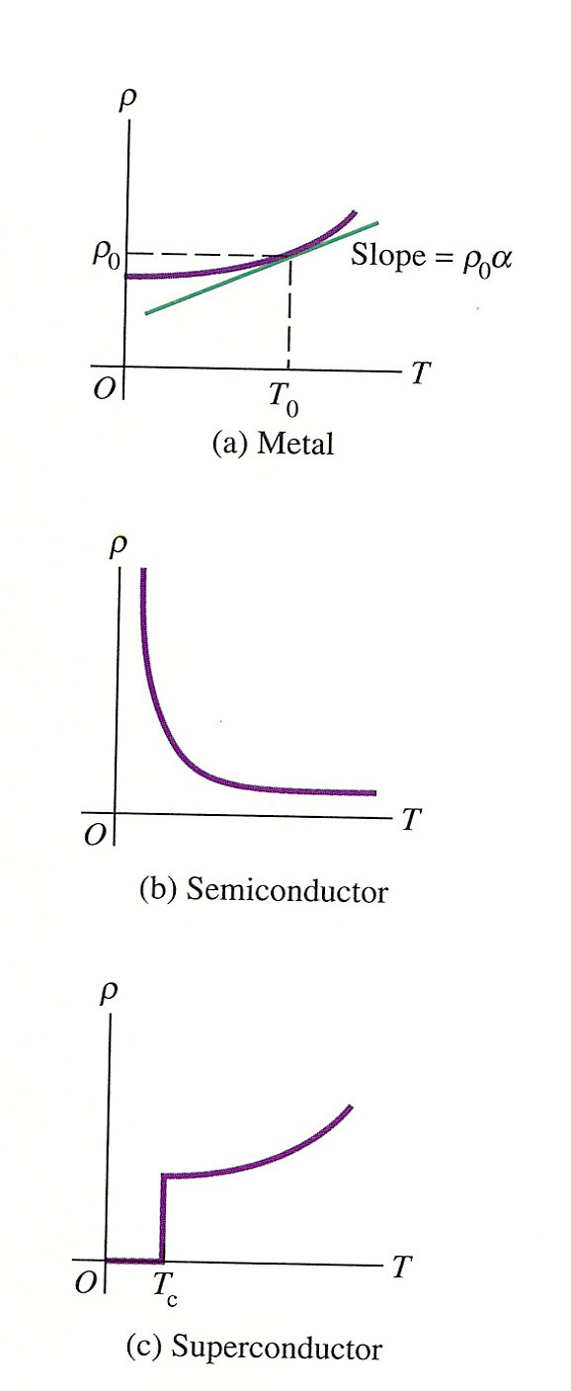
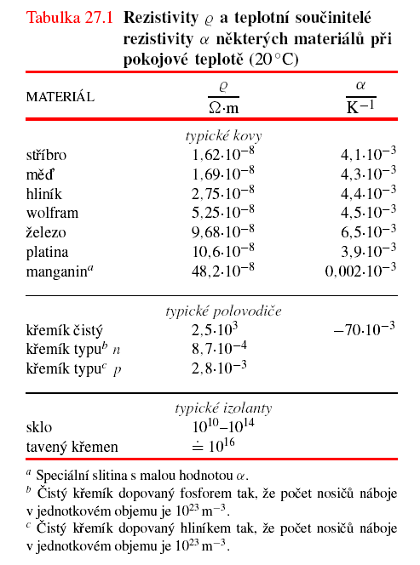
vlastnosti materiálů
$$ρ=\frac{m}{ne^{2}τ}$$
$$ρ=\frac{m}{ne^{2}τ}$$

Slide 23
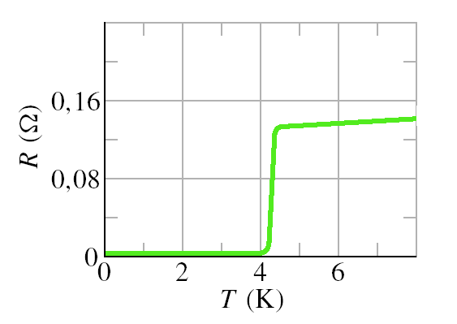
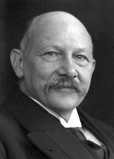
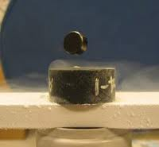
supravodivost
Heike Kamerlingh Onnes
1853 – 1926
1913: Nobelova cena za fyziku

Slide 24
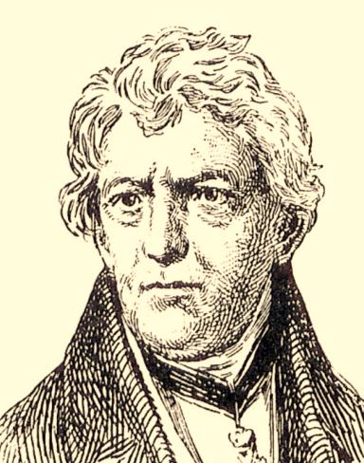
Ohmův zákon
NEPLATÍ !
PLATÍ !
Ohmův zákon říká, že odpor R je vlastností součástky a nezávisí na přiloženém napětí U
$$U=RI$$
Vodivý materiál splňuje Ohmův zákon, nezávisí-li jeho rezistivita $ρ$na intenzitě pole.
$$\vec{E}=ρ\vec{J}$$

Slide 25
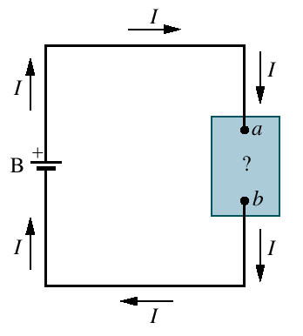
výkon v elektrických obvodech
$$P=UI$$
$$P=I^{2}R$$

Slide 26
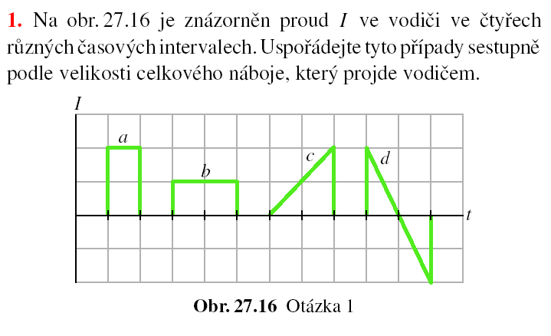

Slide 27
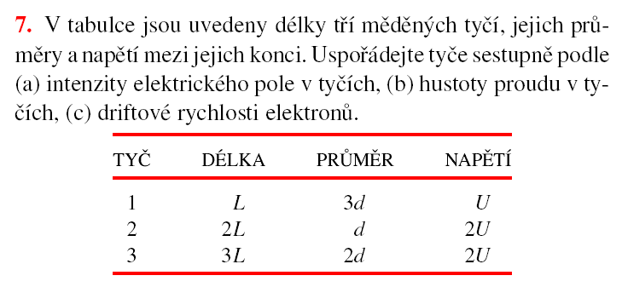

Slide 28
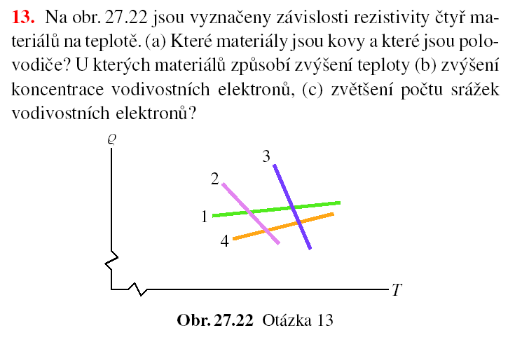

Slide 29
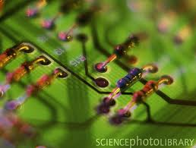
obvody

Slide 30
zdroje
$$φ_{b}$$
Zdroje přemisťují kladný náboj neelektrickou silou ze záporné elektrody na kladnou (ve směru šipky) proti silám elektrického pole. Zvyšuje se potenciální energie náboje a na kladné elektrodě se udržuje potenciál vyšší o $𝓔$ (elektromotorické napětí), než na záporné elektrodě.
$$φ_{a}$$
$$φ_{a}+ℰ=φ_{b}$$

Slide 31
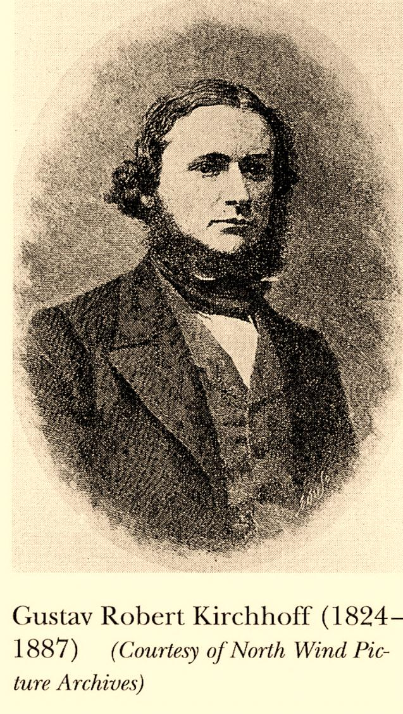
jednoduché obvody
$$φ_{a}+ℰ−RI=φ_{a}$$
$$ℰ−RI=0$$
Smyčkové pravidlo (2. Kirchhoffův zákon):
Algebraický součet (úbytků) napětí při průchodu libovolnou uzavřenou smyčkou obvodu je nulový.

Slide 32
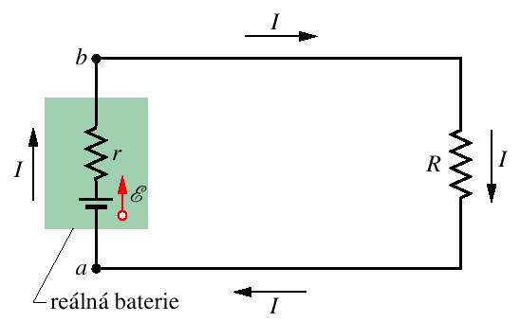
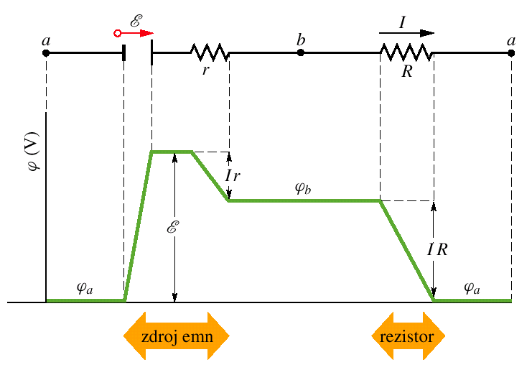
příklad obvodu
$$φ_{a}+ℰ−Ir−IR=φ_{a}$$
$$ℰ−I(r+R)=0$$

Slide 33
výkon v obvodu s reálnou baterií
$$φ_{a}+ℰ−Ir=φ_{b}$$
$$U_{ba}=φ_{b}−φ_{a}=ℰ−Ir$$
… svorkové napětí
výkon dodaný zdrojem do zbytku obvodu (do rezistoru):
$$I^{2}R=IU_{ba}=I\left(ℰ−Ir\right)=Iℰ−I^{2}r$$
$$P_{emn}=Iℰ$$
… výkon zdroje emn
$$P_{r}=I^{2}r$$
… ztrátový výkon zdroje na jeho vnitřním odporu

Slide 34
zásady pro praktický výpočet
procházíme obvodovou smyčku ve zvoleném směru ( ); při průchodu zdrojem ve směru jeho elektromotorického napětí (emn) $ℰ$ ( ) přičítáme emn $ℰ$, v opačném směru je odečítáme
při průchodu rezistorem ve směru proudu $I$ odečítáme úbytek napětí $RI$, v opačném směru jej přičítáme
zdroj emn dodává výkon $P_{emn}$ do obvodu, je-li směr proudu $I$ souhlasný se směrem emn $ℰ$, v opačném případě zdroj odebírá výkon $P_{emn}$ z obvodu ($P_{emn}<0$).
$$φ_{a}+ℰ−RI=φ_{a}$$
$$P_{emn}=Iℰ$$

Slide 35
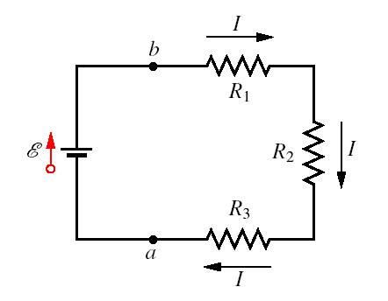
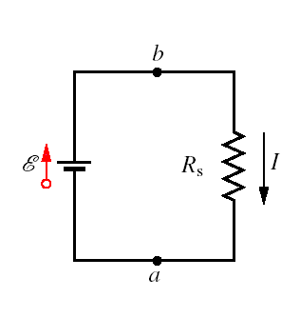
sériové zapojení rezistorů
Rezistory prochází stejný proud a celkové napětí přiložené na rezistory je rovno součtu napětí na jednotlivých rezistorech.
$$IR_{s}=\sum_{j=1}^{n}{IR_{j}}$$
$$R_{s}=\sum_{j=1}^{n}{R_{j}}$$

Slide 36
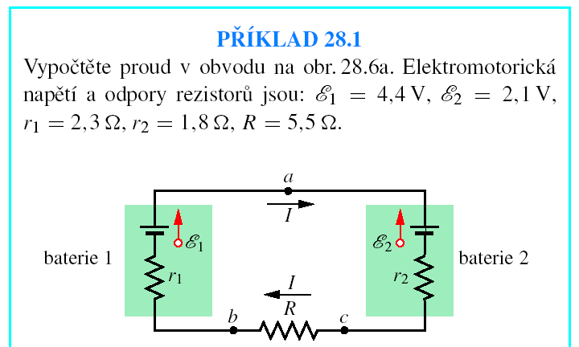

Slide 37
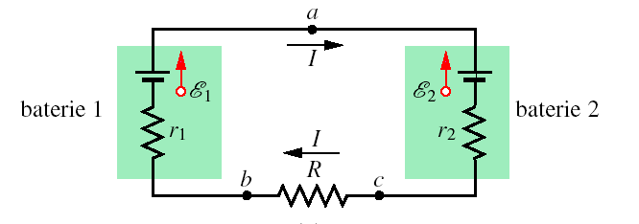
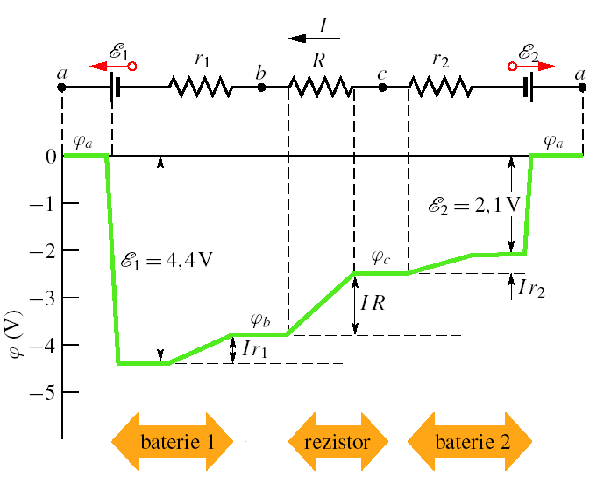

Slide 38
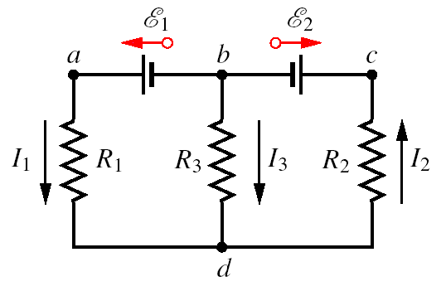
obvody s více smyčkami
$$I_{1}+I_{3}=I_{2}$$
Uzlové pravidlo (1. Kirchhoffův zákon):
Součet proudů vstupujících do uzlu se rovná součtu proudů z uzlu vystupujících (zachování náboje).

Slide 39
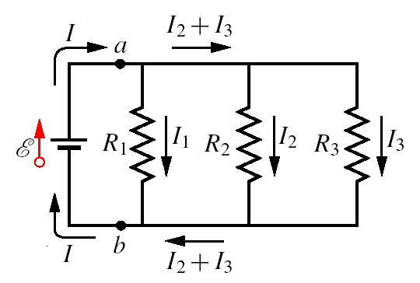
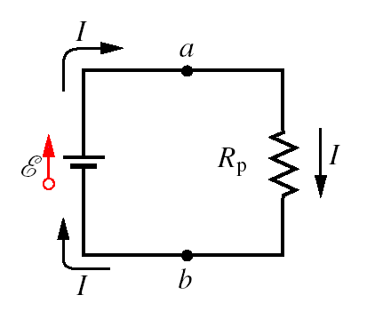
paralelní zapojení rezistorů
Napětí na každém rezistoru je rovno napětí přiloženému k celému zapojení, celkový proud je roven součtu proudů jednotlivými rezistory.
$$I=\frac{U}{R_{p}}=\sum_{j=1}^{n}{\frac{U}{R_{j}}}$$
$$\frac{1}{R_{p}}=\sum_{j=1}^{n}{\frac{1}{R_{j}}}$$

Slide 40
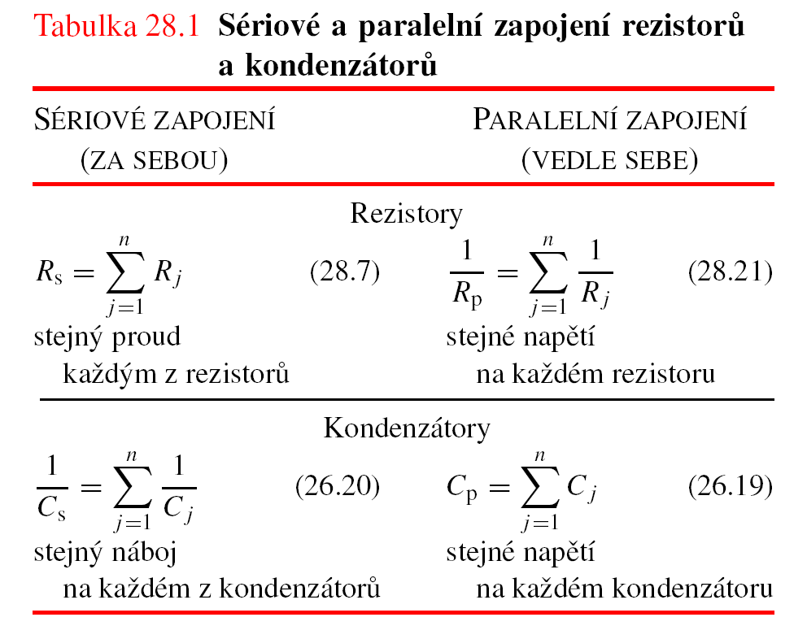

Slide 41
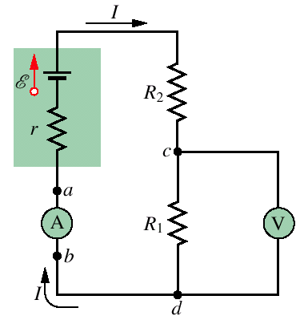
ampérmetr a voltmetr

Slide 42
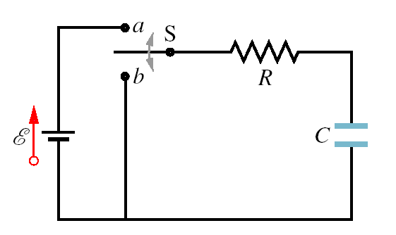
obvody RC: nabíjení kondenzátoru

Slide 43
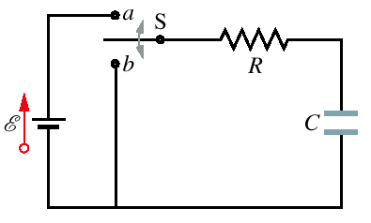
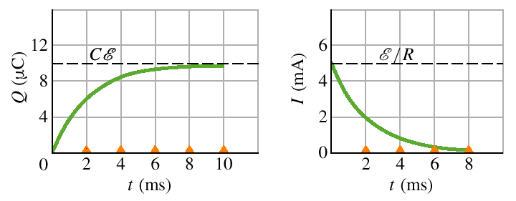
$$I=\frac{\text{d}Q}{\text{d}t}$$
$$ℰ−RI−\frac{Q}{C}=0$$
$$R\frac{\text{d}Q}{\text{d}t}+\frac{Q}{C}=ℰ$$
$$I=\frac{\text{d}Q}{\text{d}t}={\frac{ℰ}{R}e}^{{−t}/{RC}}$$
$$Q=Cℰ\left(1−e^{{−t}/{RC}}\right)$$
τ_{C}
0,63 $Cℰ$

Slide 44
